Slide 1


專案管理-乒乓球
組員:
0652046 周軒亮
0652051 劉勝騰
0652025 杜柏賢

Slide 2
專案功能需求-功能需求
1
5
平板能正確擊球
使用KNN訓練MODEL
2
擊球後回到中間位置
3
以RULE BASE來取得樣本
4
盡可能以切球加速

Slide 3
專案功能需求-環境限制
遊戲版本：Beta 8.0.1 ➔ 原使用Bate 4.0 無切球
遊戲難度：NORMAL或HARD
環境需求：Python 3.6+
pygame==1.9.6+
硬體需求：B504 PC或是其他Windows7以上作業系統之電腦

Slide 4
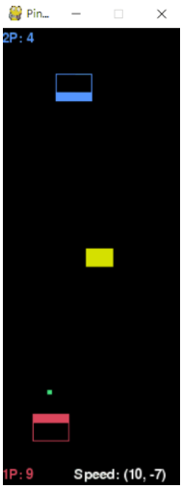
專案功能需求-遊戲介面
遊戲座標：
200 * 500 pixels
玩家：
1P在下，2P在上
球：
球是一個5 x 5像素的綠色方塊。
球將首先從1P一側發球，然後每輪改變一次。
球從平台上發球，可以向左或向右發球。如果未在150幀內發球，則會自動向隨機方向發球。
初始移動速度為每幀（±7，±7）像素，發球後每100幀增加一次。
平台：
該平台是一個40 x 30 pixels的矩形。
1P平台的顏色為紅色，2P平台的顏色為藍色。
移動速度為每幀（±5，0）像素。
1P平台的初始位置為（80，420），而2P平台的初始位置為（80，50）。
2P
80pixel
420pixel
1P

Slide 5
分析
對手擊球後：
依照對手可能的擊回方向來判斷球的落點。
在球到達板子前，與球前進的同方向進行切球加速。
對手擊球前：
回到中間位置。

Slide 6
分析
訓練
1.先以rule base採集樣本
2.再用KNN去訓練出第一版
測試
1.用第一版與RULE BASE訓練得到更多的樣本

Slide 7
設計
1
2
3
對方
擊球/發球
落點判斷
擊球模組
球的落點
6
5
4
落點判斷
我方擊球到對方的落點、向量
我方
擊球/發球
根據選擇的攻擊模式擊球
切球

Slide 8
設計
落點判斷
球的當前位置
切球模組
球的之前位置
球的X軸落點
球的方向
球的位置
移動指令
(move_right,move_left,none)
球的方向
回歸模組
板子的位置
移動指令
(move_right,move_left,none)
球的方向
擊球模組
球的方向
移動指令
(move_right,move_left,none)
板子的位置
球的X軸落點

Slide 9
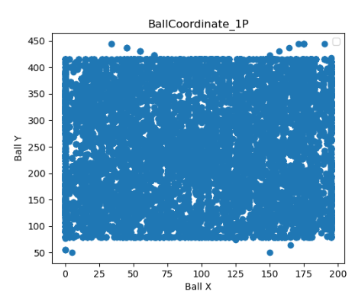
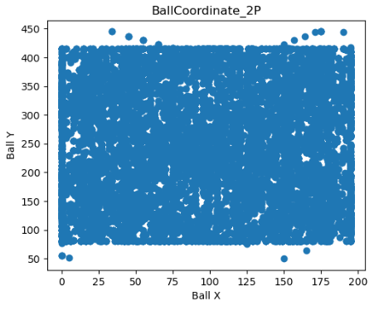
資料可視化 – 球Y座標:球X座標
難度：NORMAL
FPS：預設
設計：
1P：判斷落點位置
2P：判斷落點位置

Slide 10
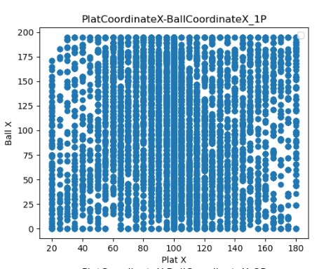
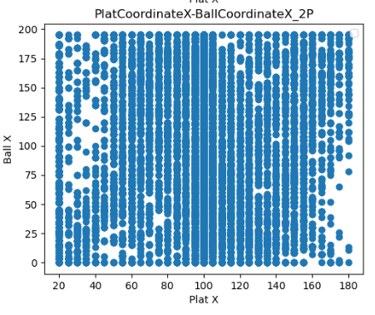
資料可視化 – 球X座標:板子X座標
難度：NORMAL
FPS：預設
設計：
1P：判斷落點位置
2P：判斷落點位置

Slide 11
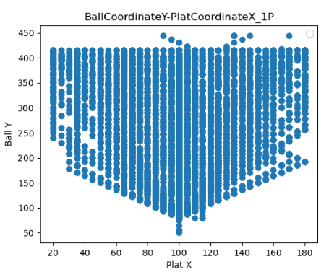
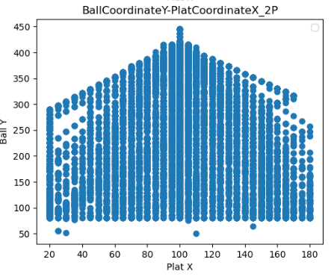
資料可視化 – 球Y座標:板子X座標
難度：NORMAL
FPS：預設
設計：
1P：判斷落點位置
2P：判斷落點位置

Slide 12
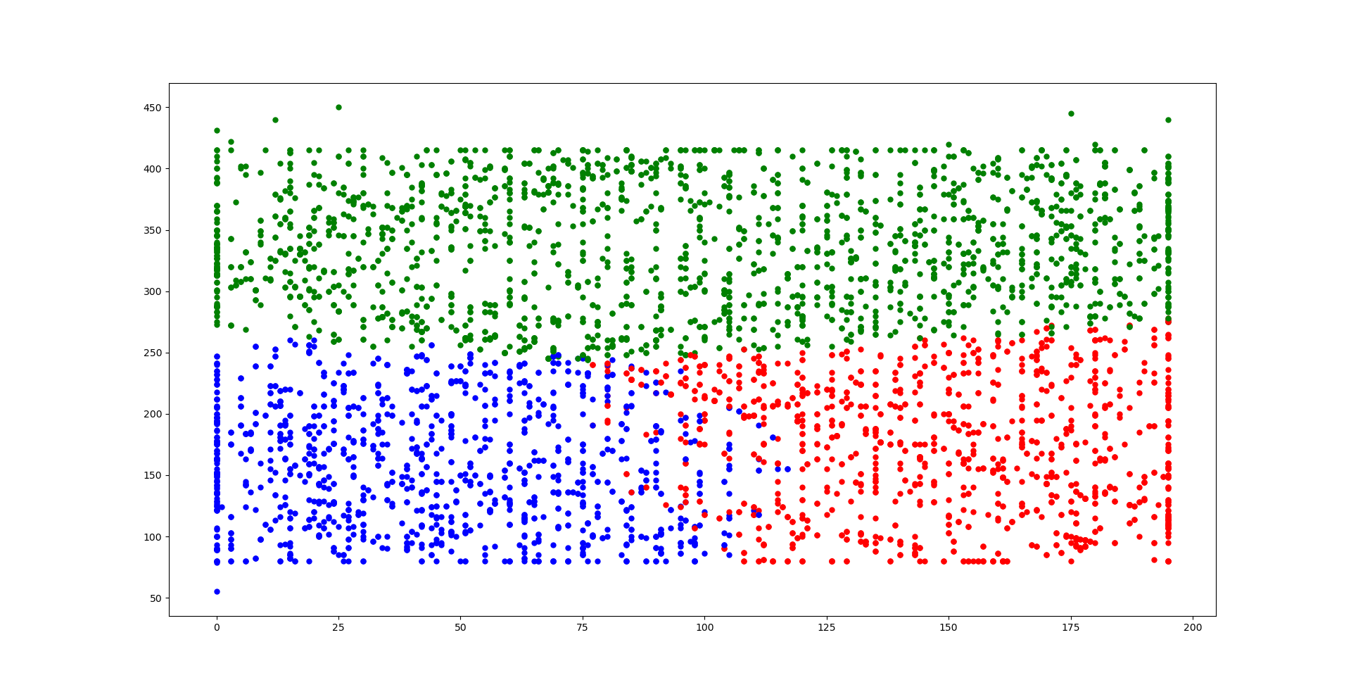
K-means
Y
X

Slide 13
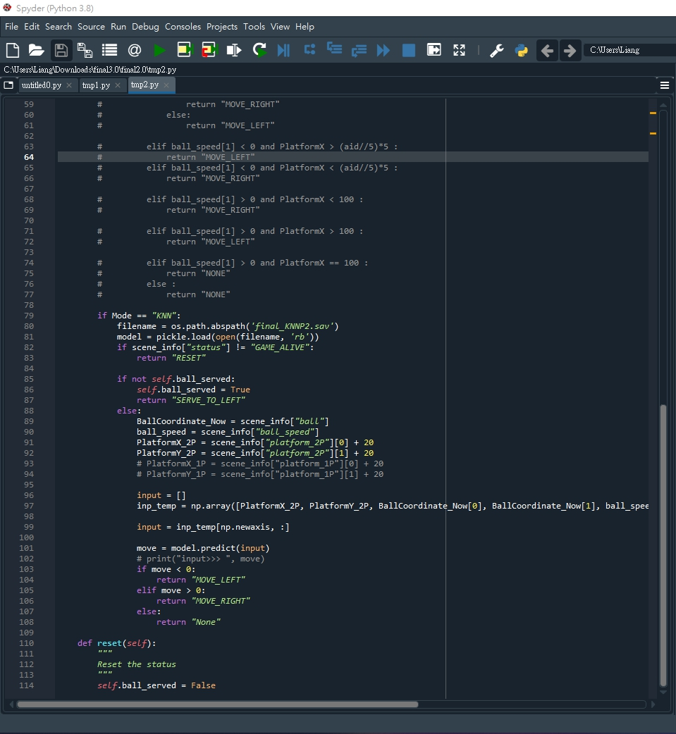
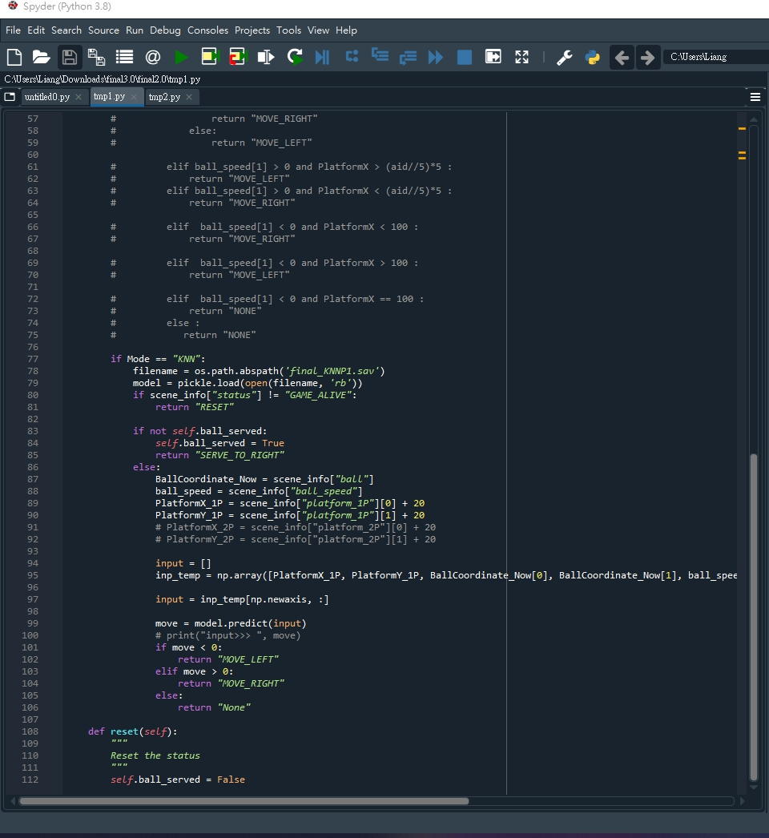
程式

Slide 14
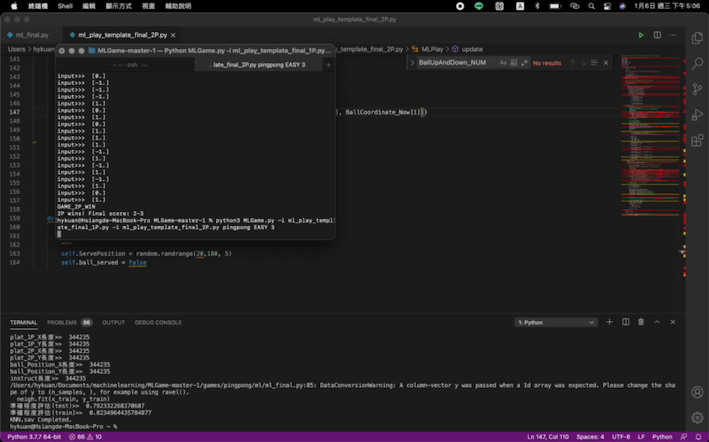
驗證
初賽1
1P:652017
2P:652046(WE)
Easy:3:0速度8 2P lose
Normal 3:1速度7 2P lose
Hard 3:0 速度7 2P lose

Slide 15
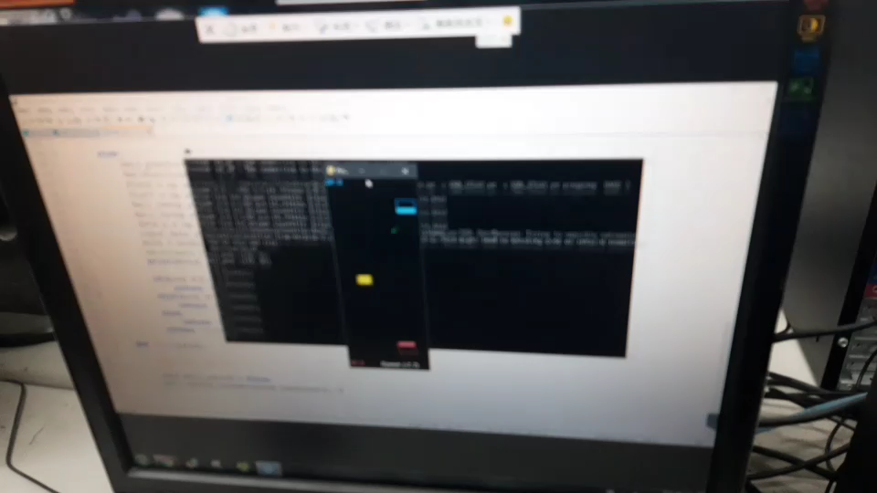
驗證
初賽2
1P: 652054
2P: 652046(WE)
比賽結果：
EASY: 3:0 1P win
第一回: 速度7 1p win
第二回: 速度7 1P win
第三回: 速度7 1P win
-
NORMAL: 3:0 1P win
第一回: 速度7 1P win
第二回: 速度7 1P win
第三回: 速度7 1P win
-
HARD: 3:0 1P win
第一回: 速度7 1P win
第二回: 速度7 1P win
第三回: 速度7 1P win
由於技術上的問題 當時只錄到一場

Slide 16
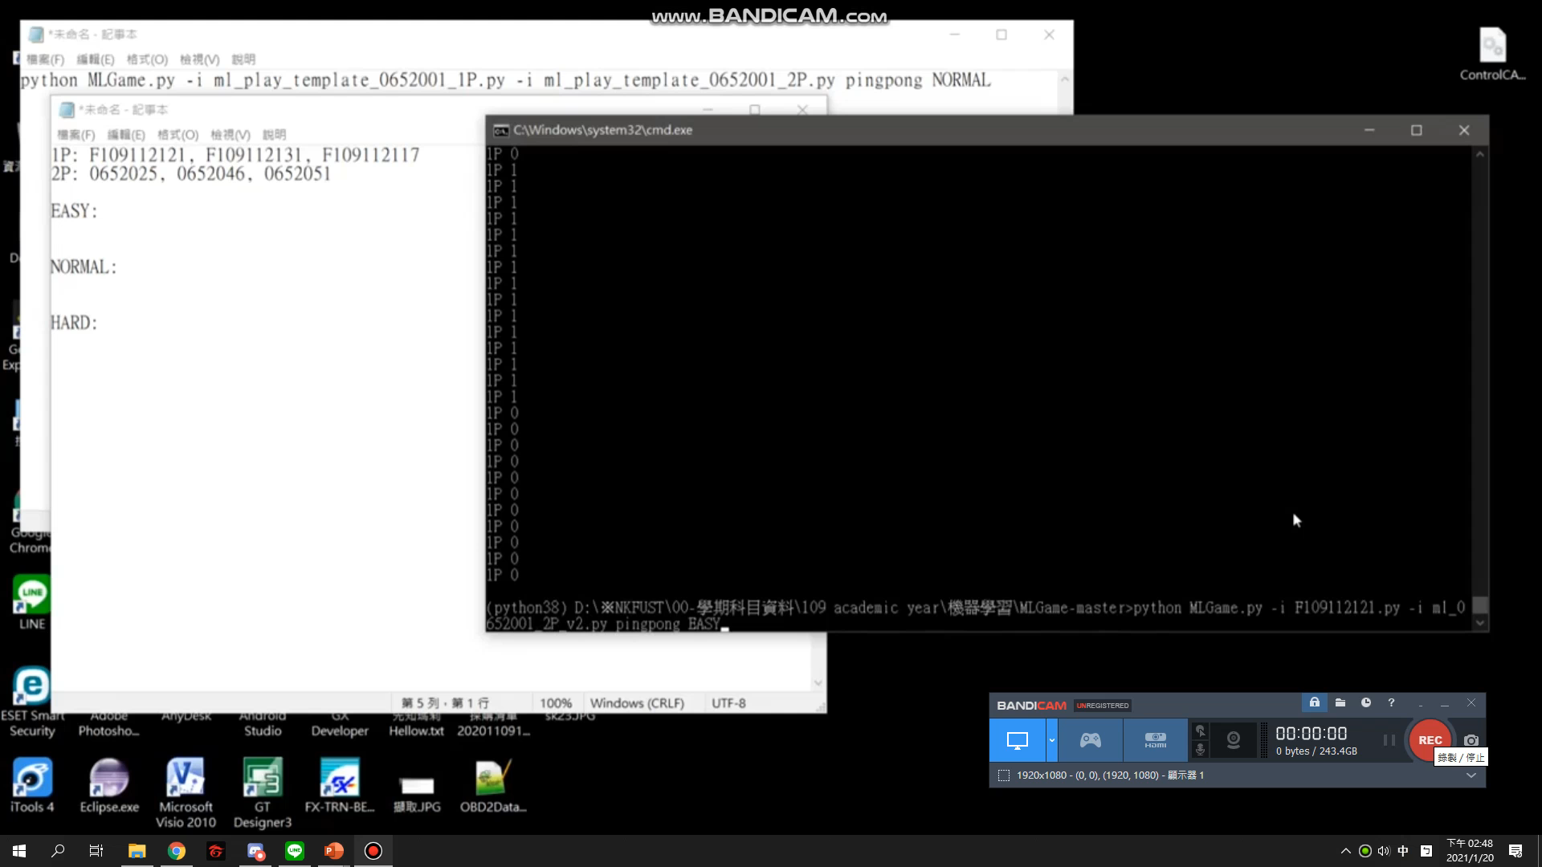
決賽1
1P: F109112121, F109112131, F109112117
2P: 0652025, 0652046, 0652051
比賽結果：
EASY: 3:0 1P WIN
第一回合:速度9 1P WIN
第二回合:速度13 1P WIN
第三回合:速度24 1P WIN
NORMAL: 3:0 1P WIN
第一回合:速度9 1P WIN
第二回合:速度18 1P WIN
第三回合:速度16 1P WIN
HARD: 3:0 1P WIN
第一回合:速度9 1P WIN
第二回合:速度8 1P WIN
第三回合:速度11 1P WIN
驗證

Slide 17
驗證
決賽2
1P:652050
2P:652046(WE)
Easy:2:3速度13 2P win
Normal 3:0速度8 2P lose
Hard 2:3 速度8 2P win
影片連結: https://youtu.be/AeLjnGDbMJU

Slide 18
THANKS!

